Slide 1
Софийский собор в Великом Новгороде
Выполнили ученицы 9 «б» класса
Климашевская Полина
Михайлова Алина

Slide 2
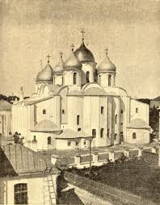
Новгородский Софийский собор – один из самых выдающихся памятников древнерусского зодчества.

Slide 3
Значение новгородской Софии в общественно-политической жизни древнего Новгорода было исключительно велико.
Выстроенная сыном Ярослава Мудрого – новгородским князем Владимиром в 1045 – 1050 годах, София уже в ЗО-х годах ХII века перестала быть княжеским храмом, превратившись в главный храм Новгородской вечевой республики,
Вплоть до последних лет новгородской самостоятельности София была как бы символом Новгорода.

Slide 4
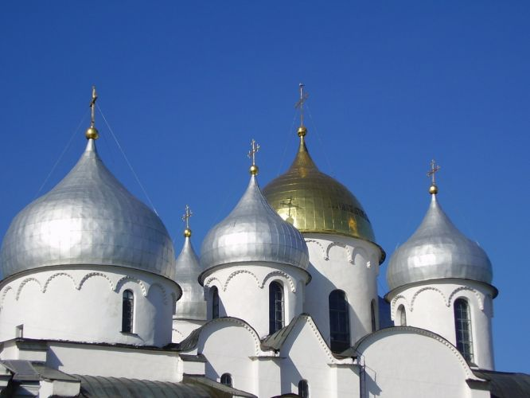
Монументальный массив храма увенчан пятью куполами. В древности собор был покрыт свинцовыми листами. Только средний купол уже в ХV веке был обит позлащенной медью.

Slide 5
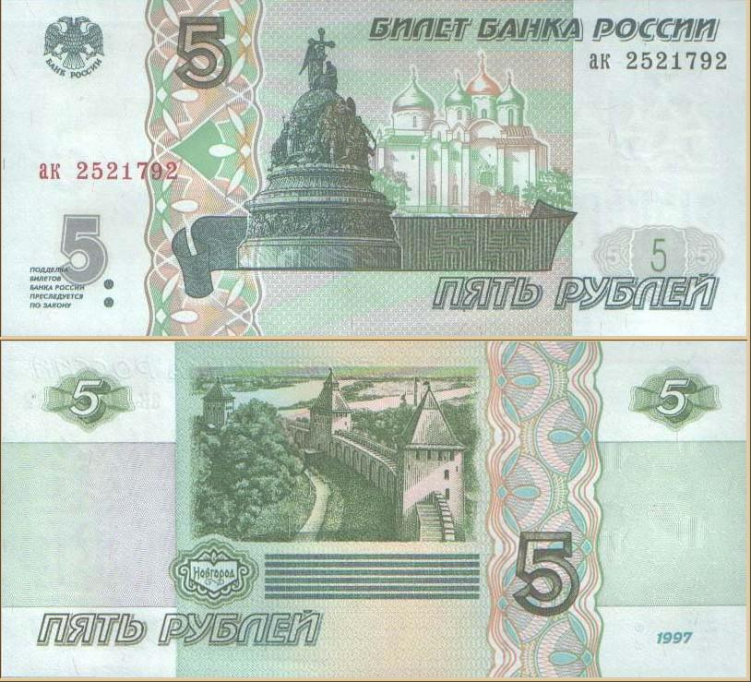
Софийский собор на купюре 5 рублей. Образец 1997 года.

Slide 6
Архитектурные особенности
Собор представляет собой пятинефный крестово-купольный храм.
С трех сторон центральное строение окружают широкие двухэтажные галереи
Собор имеет пять глав, шестая венчает лестничную башню, расположенную в западной галерее южнее входа. Маковицы глав выполнены в форме древнерусских шлемов.

Slide 7
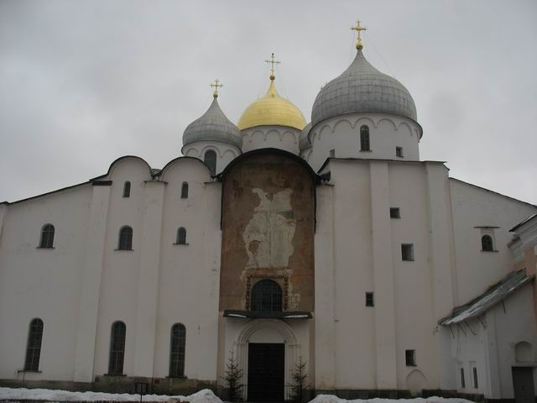

Slide 8
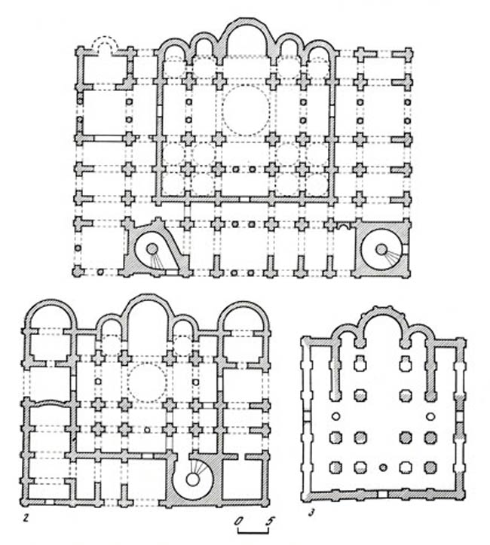
Планы Софийских соборов: 1 - в Киеве, 1037-1040-е годы. 2 - в Новгороде, 1045 - 1050 гг., 3 - в Полоцке, середина XI в.

Slide 9
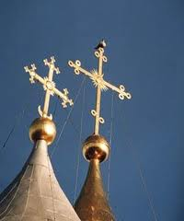
Крест главного купола и легенда о голубе
На кресте центрального купола находится свинцовая фигура голубя — символа Святого Духа.

Slide 10
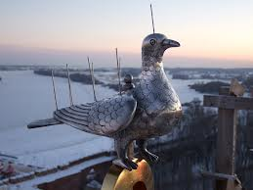
По легенде когда в 1570 году Иван Грозный жестоко расправился с жителями Новгорода, на крест Софии присел отдохнуть голубь. Увидав оттуда страшное побоище, голубь окаменел от ужаса.

Slide 11
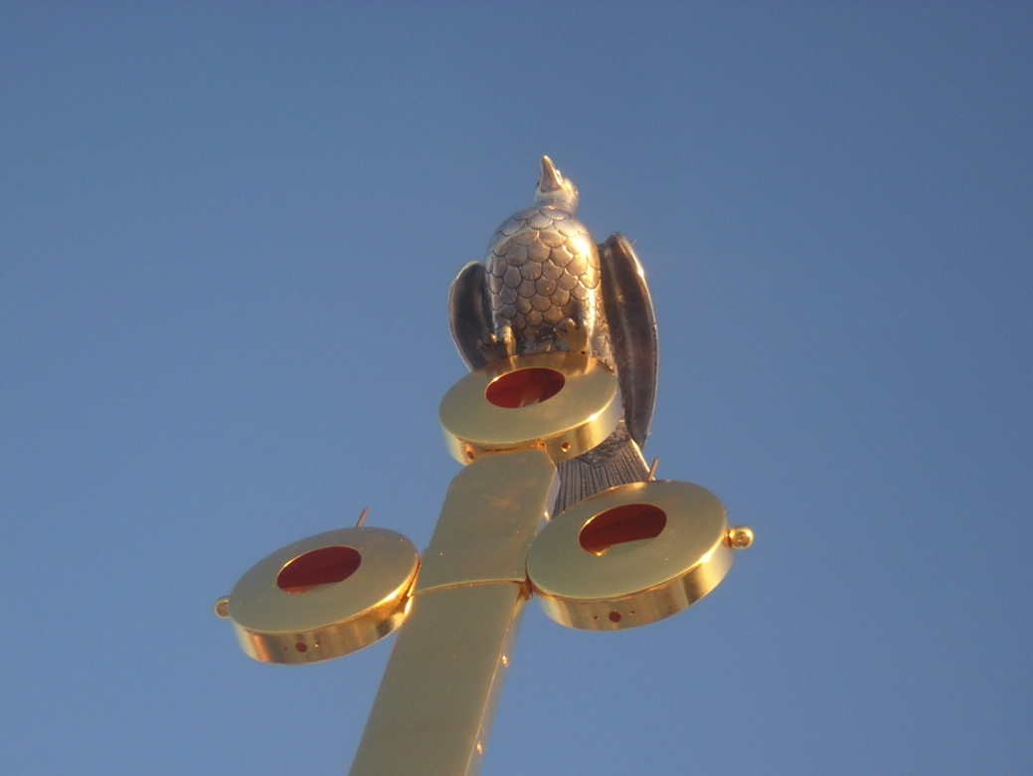
После Богородица открыла одному из монахов, что этот голубь послан в утешение городу — и пока он не слетит с креста, город будет им храним.

